Slide 1
السّلام عليكم:
كيْف حالكم!
ما هو الْيَوم؟

Slide 2
السبت | الجمعة | الخميس | الأربعاء | الثلاثاء | الإثنين | الأحد
11 | 10 | 9 | 8 | 7 | 6 | 5
18 | 17 | 16 | 15 | 14 | 13 | 12
25 | 24 | 23 | 22 | 21 | 20 | 18
 |  | 30 | 29 | 28 | 27 | 26
2022
يناير
.......

Slide 3
التمهيد
دقائق

Slide 4
ماذا ترى في الصُّورَة ؟
استراتيجية التفكير
1/ أَقْــرَأُ الـعِــنْــوان .
2/ أَأَتَــوقَــع مَــوْضُـوع الـنَّـص والـعِـنـوان .

Slide 5
الأهداف :
1- أن يستمع الطالب لنص الإستماع ويحوط بعض الكلمات المسموعة ويحدد معناها.
2- أن يجيب على أسئلة النص المسموع بعد فهم المعنى الكلي للنص.

Slide 6
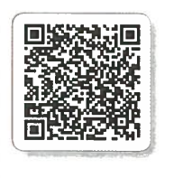
وَقْتُ الاسْتِماع

Slide 7
أحوط الكلمات التالية عند سماعها
أثناء الإستماع
1- وَحْــدِي
2- الــحَـــافِــلَــة
3- مُــجْــتَــمِــعَــة
4- رُجُـــوعِــي
5- الأَيَـام
6- الأَحَــد
7- الشُّــهُـور
8- الطَّــعَـام

Slide 8
مُـجْـتَـمِـعَـة
وَحْــدِي
combined
lonely
حَــافِــلَــة
رُجُــوعٌ
back
bus

Slide 9
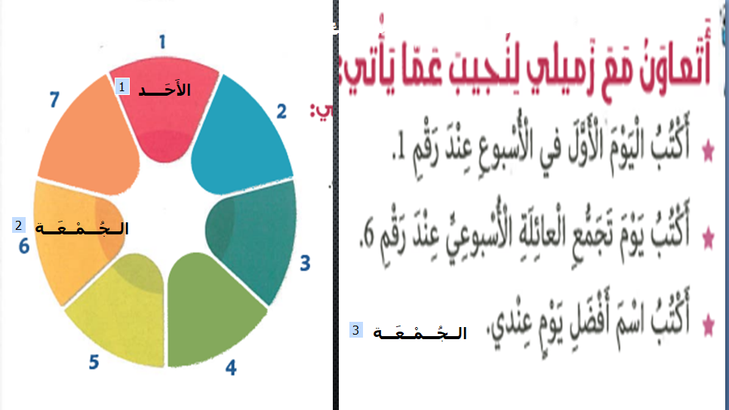
تقييم 2 2+
س/ أعبرعن هذه الصورة بفقرة مناسبة.
--------------------------------------------------------------------------------------------------------------------------------------------------------------------------------------------------------------------------------------------------------------------
س/ أكمل الخريطة الذهنية بكل ما يتعلق بـ
«إعادة التدوير»
أفضل إعادة التدوير لأنه: ....................................................................................................................
....................................................................................................................
تقييم 3 3+
تقييم 1 1+
إعادة التدوير
إعادة التدوير- النفايات - أعمال فنية

Slide 12
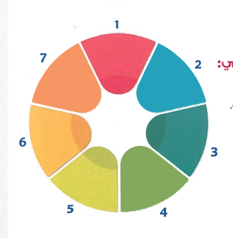
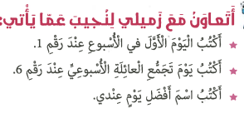
* أَكْـــُــبُ الـيَــوم الأَوّل فِــي الأُسْــبُــوع عِــنْــدَ رقم 1
أَتــعَــاوَن مَــعَ زَمِــيــلي لِــنُـجِـيــب عَـلَـى الأسْــئِــلَـة :
الأَحَــــد
الــجُـــمْــعَـــة
الــجُـــمْــعَـــة

Slide 13
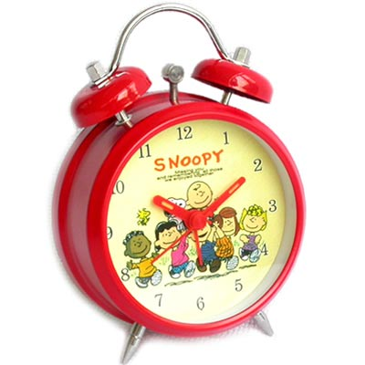
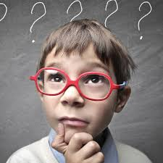
3دقائق
3 minutes
مـاذا

Slide 14
الواجب المنزلي
أكتب مايلي على الدفتر.
Write the following notes in your note book

Slide 15
الأَيــام - الإستماع

